Slide 1
«Решение задач»
Муниципальное автономное общеобразовательное учреждение
«Средняя общеобразовательная школа №8 с углублённым изучением математики»
Презентация к уроку математики
по теме:
1 класс
Подготовила: Шаршукова Вера Анатольевна, учитель начальных классов МАОУСОШ №8 г.Старая Русса

Slide 2
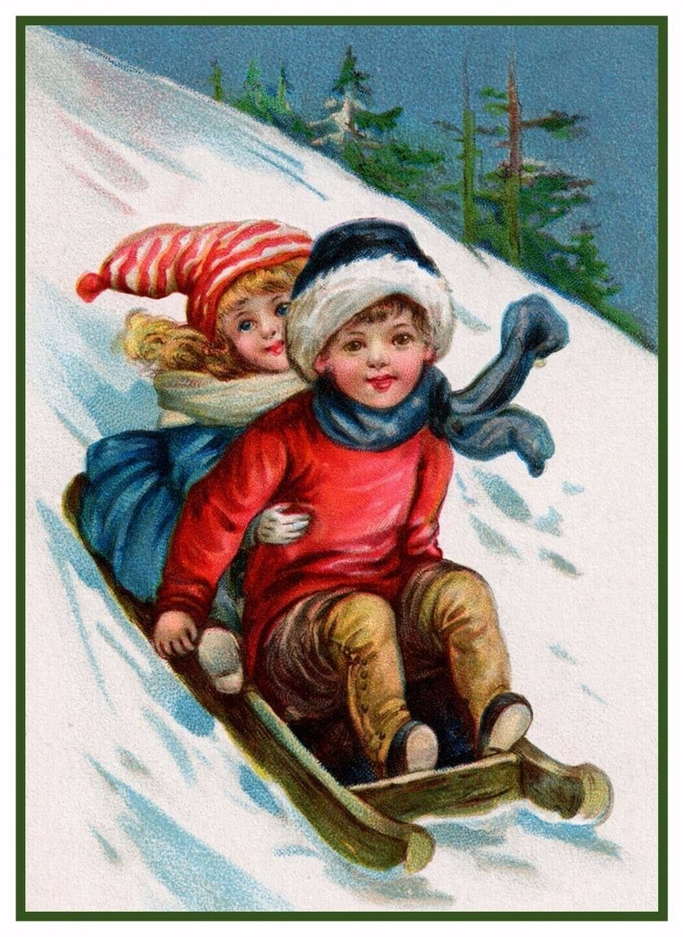
Вот моя деревня,
Вот мой дом родной,
Вот качусь я в санках
По горе крутой…

Slide 3
Расставь числа в порядке возрастания
10
В
1
И
11
Ы
0
З
8
Б
2
М
7
А
5
Е
4
И
6
З
3
Н
9
А

Slide 4
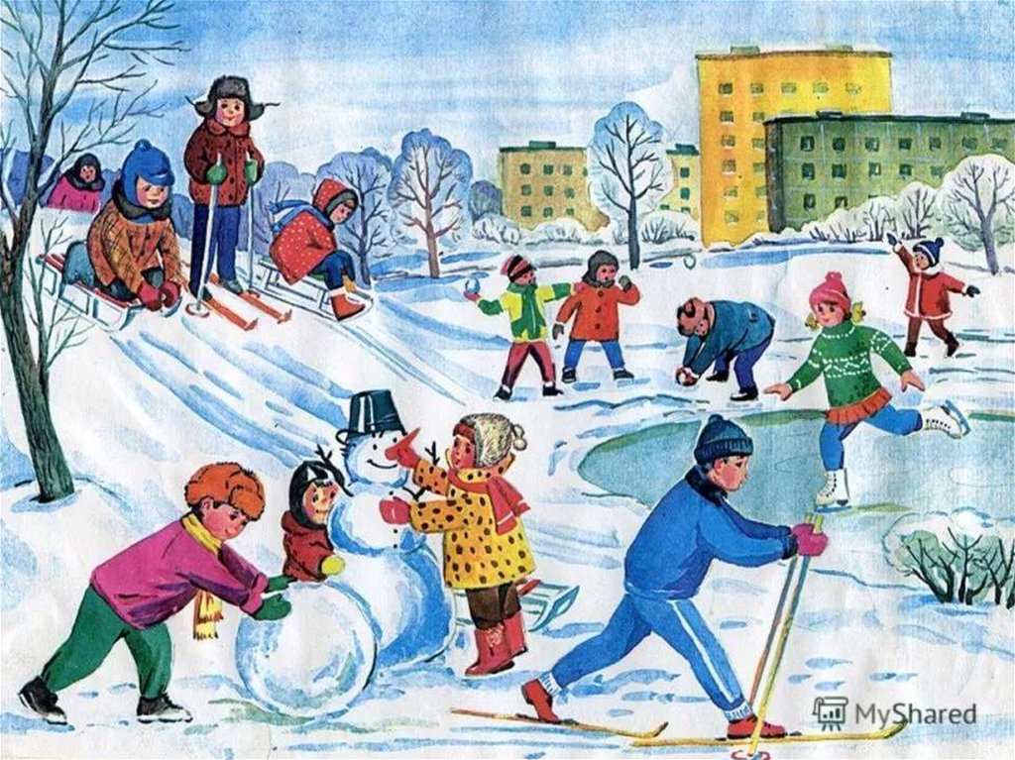

Slide 5
Устный счёт
5 + 2 =
3 + 5 =
6 + 3 =
2 + 4 =
6 Ы
9 Ж
7 Л
8 И

Slide 6
Устный счёт
7 - 2 =
4 + 4 =
6 - 3 =
3 + 4 =
8 А
3 Н
5 С
7 И

Slide 7
Устный счёт
4 + 2 =
8 - 3 =
3 + 5 =
7 - 4 =
4 + 5 =
3 О
6 К
9 К
5 А
8 Т

Slide 8
Устный счёт
3 + 2 =
9 - 3 =
8 + 1 =
6 - 4 =
0 + 4 =
1 + 0 =
9 Е
6 Н
1 И
4 К
2 Ж
5 С

Slide 9
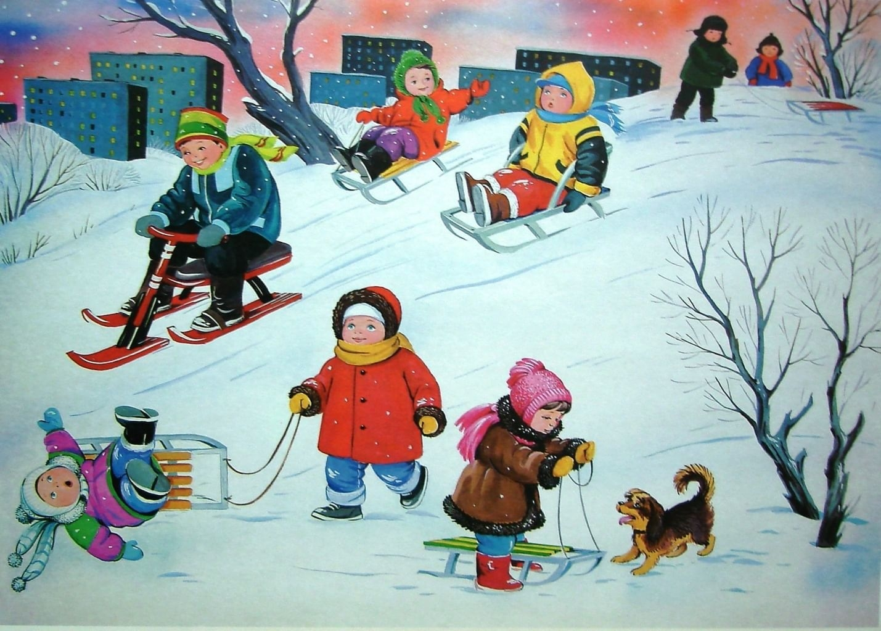
Придумай примеры по картинке

Slide 10
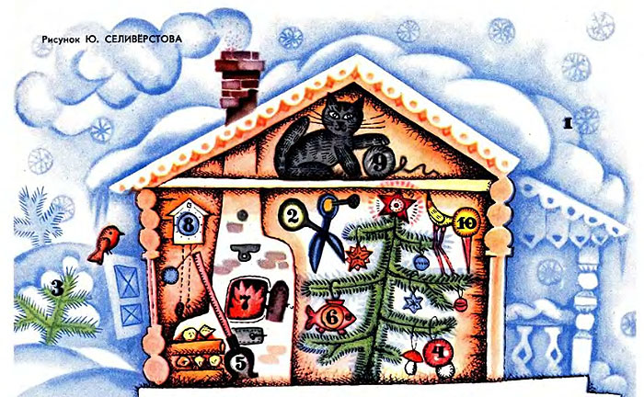
Найди все числа от 1 до 10

Slide 11
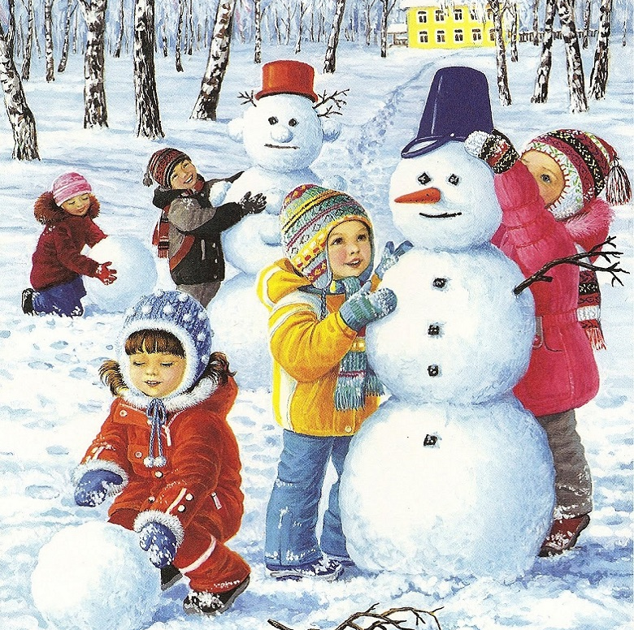

Slide 12
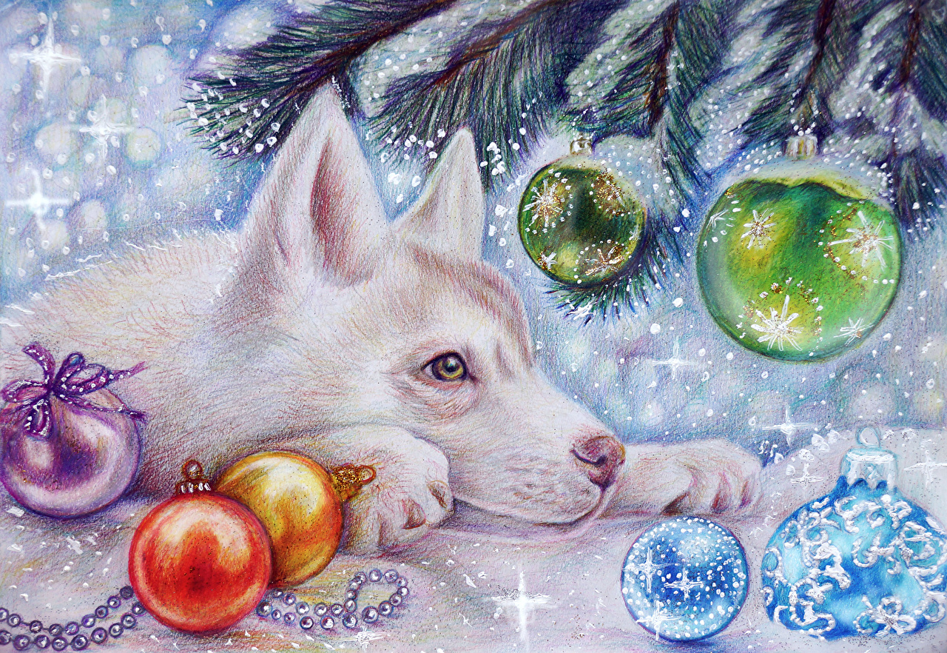

Slide 13
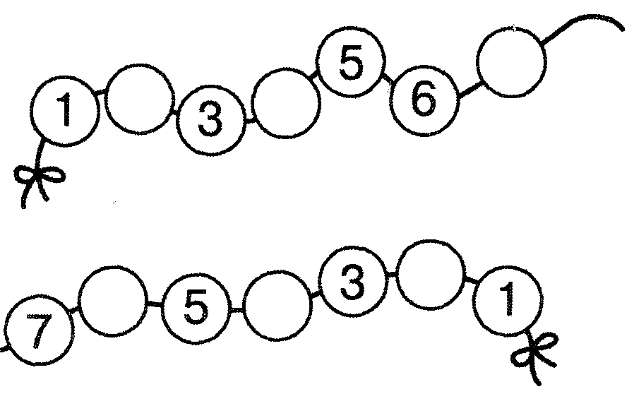

Slide 14


Slide 15
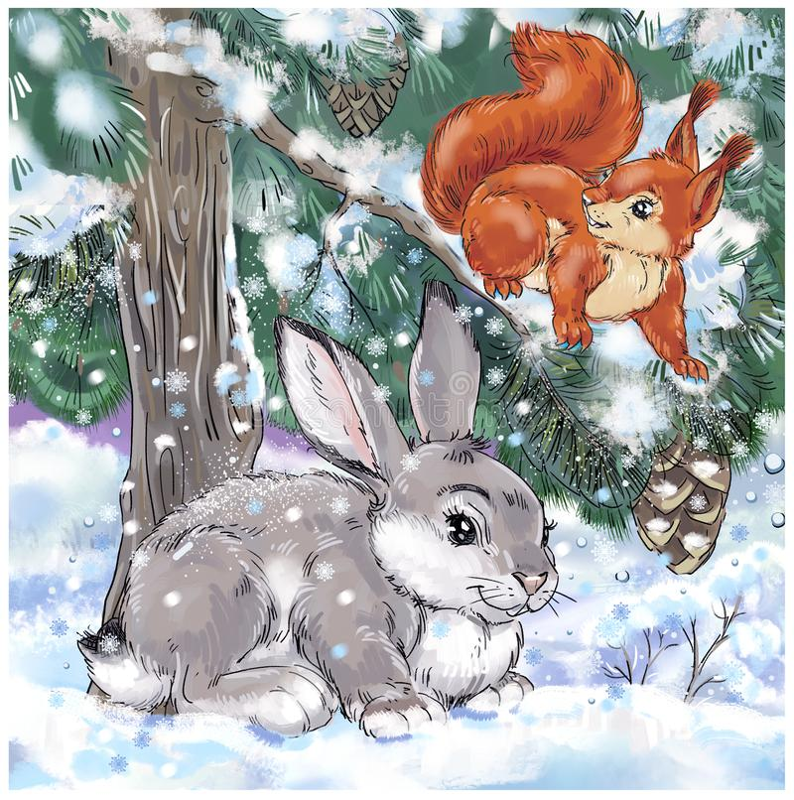

Slide 18
УСЛОВИЕ
ВОПРОС
РЕШЕНИЕ
ОТВЕТ

Slide 20
